Slide 1
печень

Slide 2
Слово «печень» происходит от слова «печь»
Печень – самая крупная железа в организме: её масса 1,5 – 2 кг.
Значительная часть тепла вырабатывается в печени и мышцах при понижении температуры внешней среды. Они являются внутренней «печкой», согревающей организм за счет оПечень потребляет в 10 раз больше кислорода, чем равная ей по массе мышца, и выделяет больше тепла.
кисления питательных веществ, образуя большое количество теплоты.

Slide 3
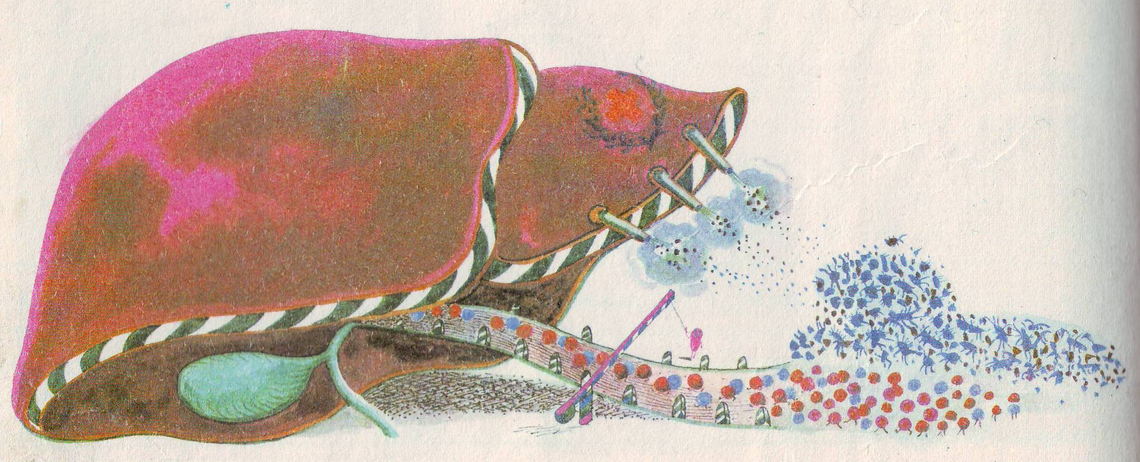
Печень – мощный защитный барьер на пути кровотока от органов пищеварения к другим органам. В течение 1 минуты через неё протекает 1,5 л крови, а в сутки – до 2000 л.
Здесь гибнет множество вредных для организма бактерий и обезвреживаются ядовитые вещества.

Slide 4
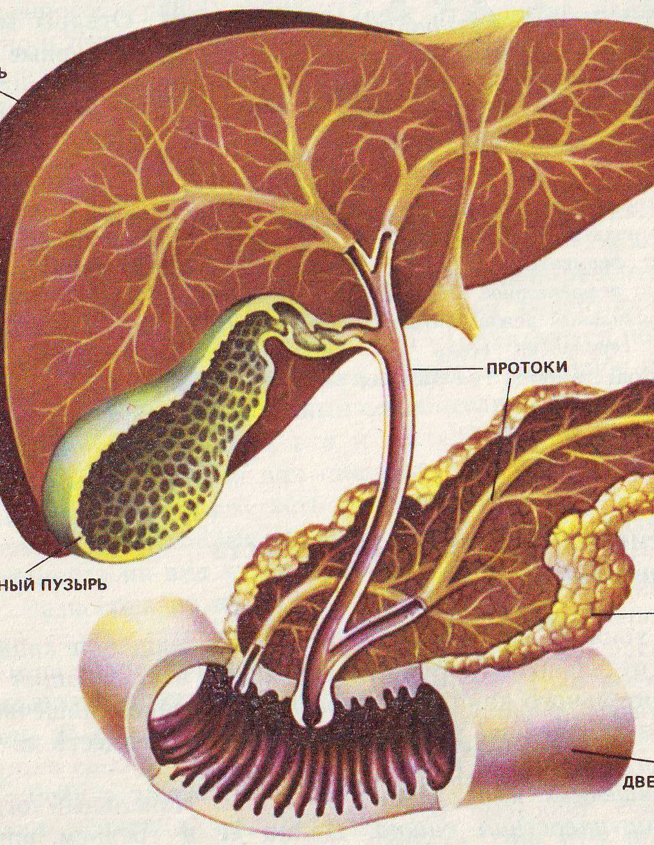
Клетками печени вырабатывается желчь.
Роль желчи в пищеварении огромна, хотя в её составе нет ферментов, расщепляющих питательные вещества.
Всего за сутки вырабатывается около 1 л желчи.

Slide 5
Печень задерживает разрушенные эритроциты. Содержащийся в них гемоглобин используется для выработки желчи.
Печень участвует в регуляции постоянства содержания глюкозы в крови.

Slide 6
Функции печени
Обезвреживание ядов
Накопление крови
Разрушение эритроцитов
Образование желчи
Уничтожение микробов
Накопление гликогена
Образование тепла

Slide 7
Функции печени​
Обезвреживание ядов​
Накопление крови​
Разрушение эритроцитов​
Образование желчи​
Уничтожение микробов​
Накопление гликогена​
Образование тепла​

Slide 8
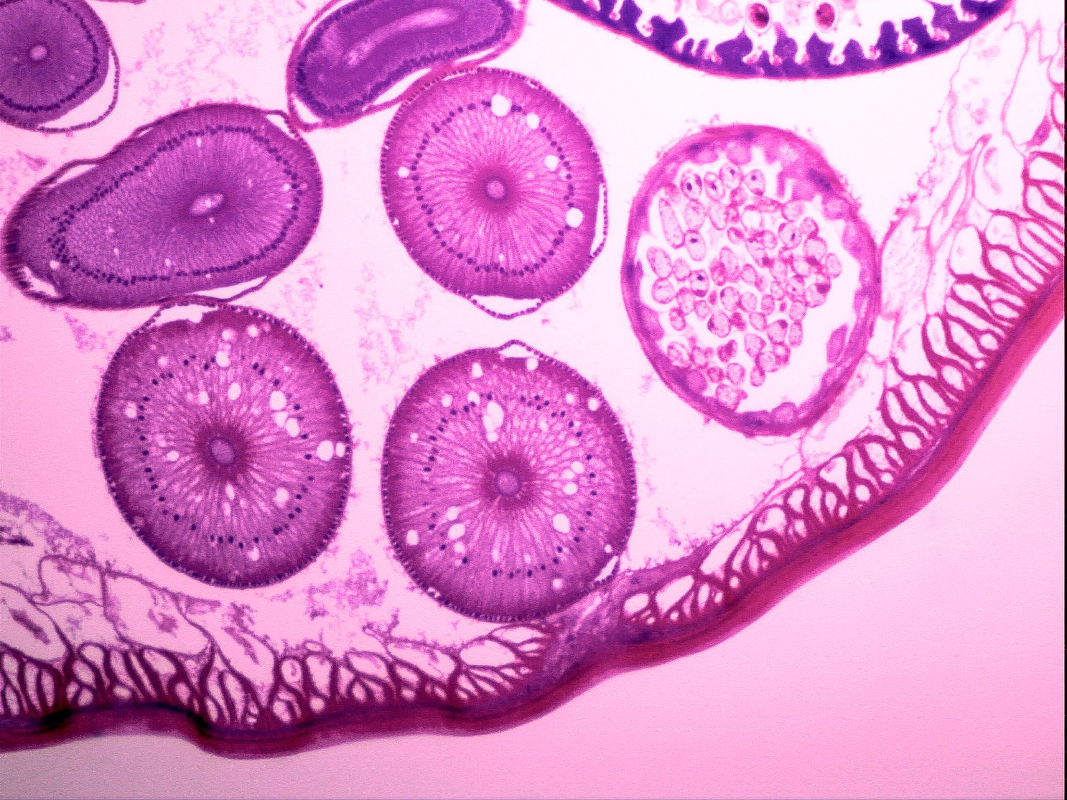
При сильных нервных стрессах и инфекционных заболеваниях печени часто возникает – желтуха. ​

Slide 9
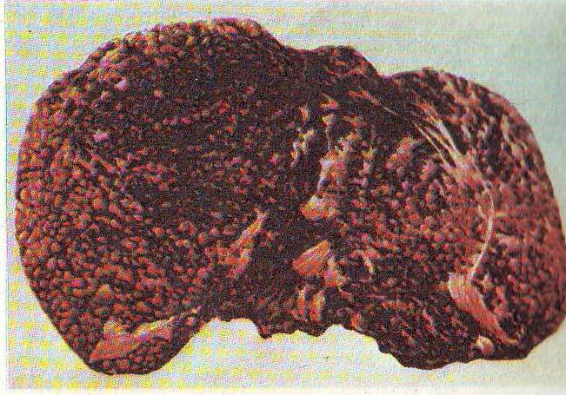
Большие дозы и длительное воздействие алкоголя и лекарственных препаратов разрушают клетки печени. Развивается заболевание печени – цирроз.

Slide 10
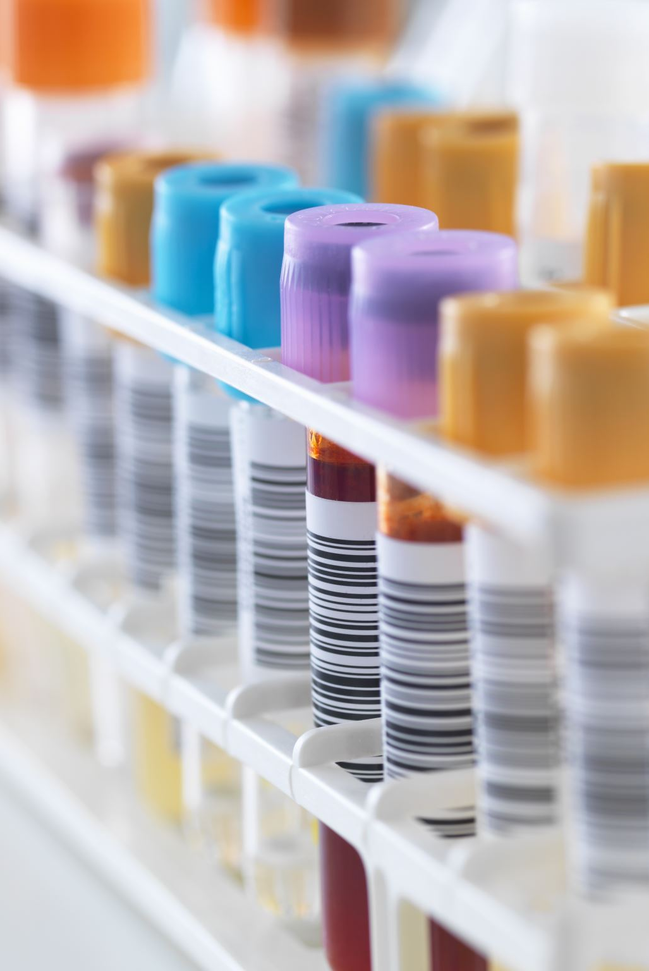
Во-первых, желчь эмульгирует жиры, превращая их во взвесь мелких капелек; во-вторых, создавая щелочную среду активизирует ферменты поджелудочной железы, расщепляющие жиры; в-третьих, желчь активно влияет на процессы всасывания в тонкой кишке; в-четвертых, способствует отделению сока поджелудочной железы.
Желчь клетками печени образуется постоянно, а в двеннадцатиперстную кишку поступает периодически, после приема пищи. Вне периодов пищеварения желчь поступает в желчный пузырь.
Пузырная желчь темного цвета с зеленоватым оттенком, содержит большое количество желчных кислот и желчных пигментов, в ней содержатся различные минеральные соли. Печеночная желчь золотистого цвета, менее концентрированная.

Slide 11
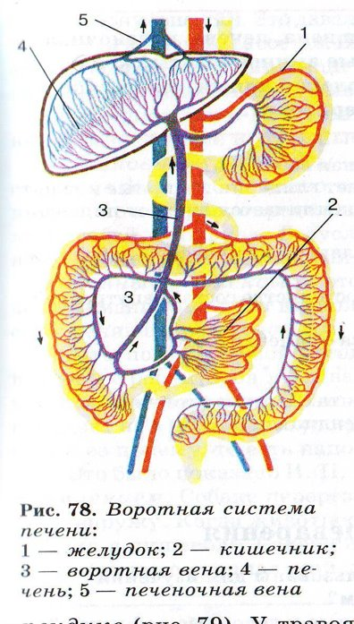
Если воротная вена приносит слишком много глюкозы, печень превращает её излишки в животный крахмал - гликоген. Это самый большой склад углеводов в организме.
При недостатке глюкозы в крови гликоген печени преобразуется снова в глюкозу. Этот процесс идет с помощью гормонов поджелудочной железы – инсулина и глюкагона.
Воротная вена может приносить в печень различное количество глюкозы, но в печеночную вену поступает относительно постоянное количество глюкозы.

Slide 12
Гепатит – воспалительное заболевание печени. Наиболее частой причиной гепатитов являются вирусы. К настоящему времени известны вирусы, вызывающие гепатиты А,В,С, Д и Е. передаются от больных людей.
Различное психическое состояние человека (стрессы, плохое настроение, злоба и т.п.) может рефлекторно задерживать отток желчи из печени, вызывать её набухание. При этом резко расстраивается пищеварение. Застой желчи вызывает болезненное состояние – желтуху. Попадая в кровь желчь окрашивает кожу и белки глаз в желтый цвет.
Длительные застои желчи в желчном пузыре и протоках приводят к образованию кристаллических сгустков, которые могут увеличиваться и превращаться в желчные камни.

